Slide 1

서울시 숙박업소
밀집도 조사
14 JULY 2023
김정훈
(산대특)빅데이터 분석 기반 AI 알고리즘 개발 과정

Slide 2

목차
01 | 분석 개요
- | 분석의 배경 및 목적
- | 분석 범위
02 | 데이터 구축 및 분석 방법
- | 분석 프로세스
- | 데이터 수집 방법
- | 분석 방법
03 | 분석 결과
04 | 결론

Slide 3



1. 분석 개요(Analysis Overview)
0%

Slide 4


분석 배경 및 목적
2010년 이후 대한민국 호텔 붐이 일어나면서 서울에 많은 호텔들이 건설되었다. 이로 인해 서울 지역권의 호텔 및 호스텔의 밀집도를 알아보고자 한다.

Slide 5

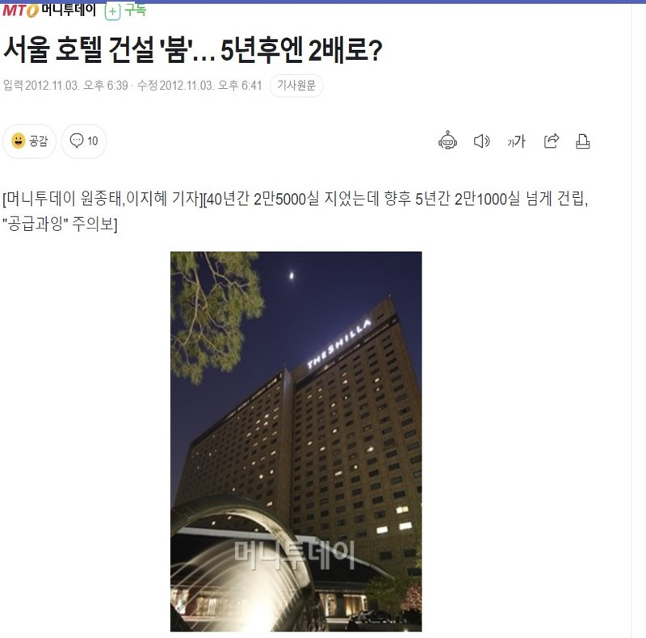
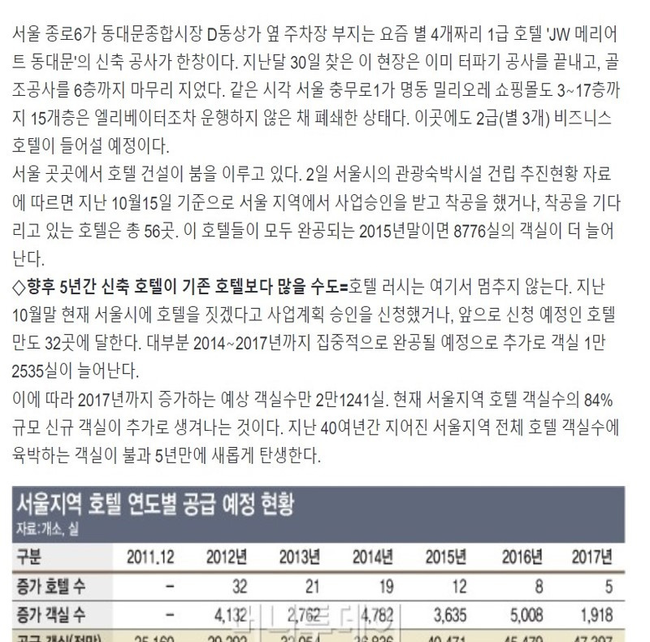
관련 기사 발췌

Slide 6


연구 범위
서울 정보소통광장(https://opengov.seoul.go.kr/)에 게시되어 있는 “관광숙박업 등록
현황” 2022년 자료를 선정하여 진행

Slide 7
2. 데이터 수집 및 분석 방법
(Data Acquisition and Analysis Methods)
20%

Slide 8






분석 프로세스
파이썬을 활용하여 데이터 가공,
분석에 적합하게 만듦
시각화를 토대로한 종합 결과 확인
데이터 수집
데이터 전처리
탐색적 데이터 분석
데이터 시각화
결과 보고
서울 정보소통광장(HTTPS://OPENGOV.SEOUL.GO.KR/)을 통해 숙박업소 리스트 데이터 수집
전처리 된 데이터를 이용하여 시각화 그래프 제작 및 결과 확인

Slide 9
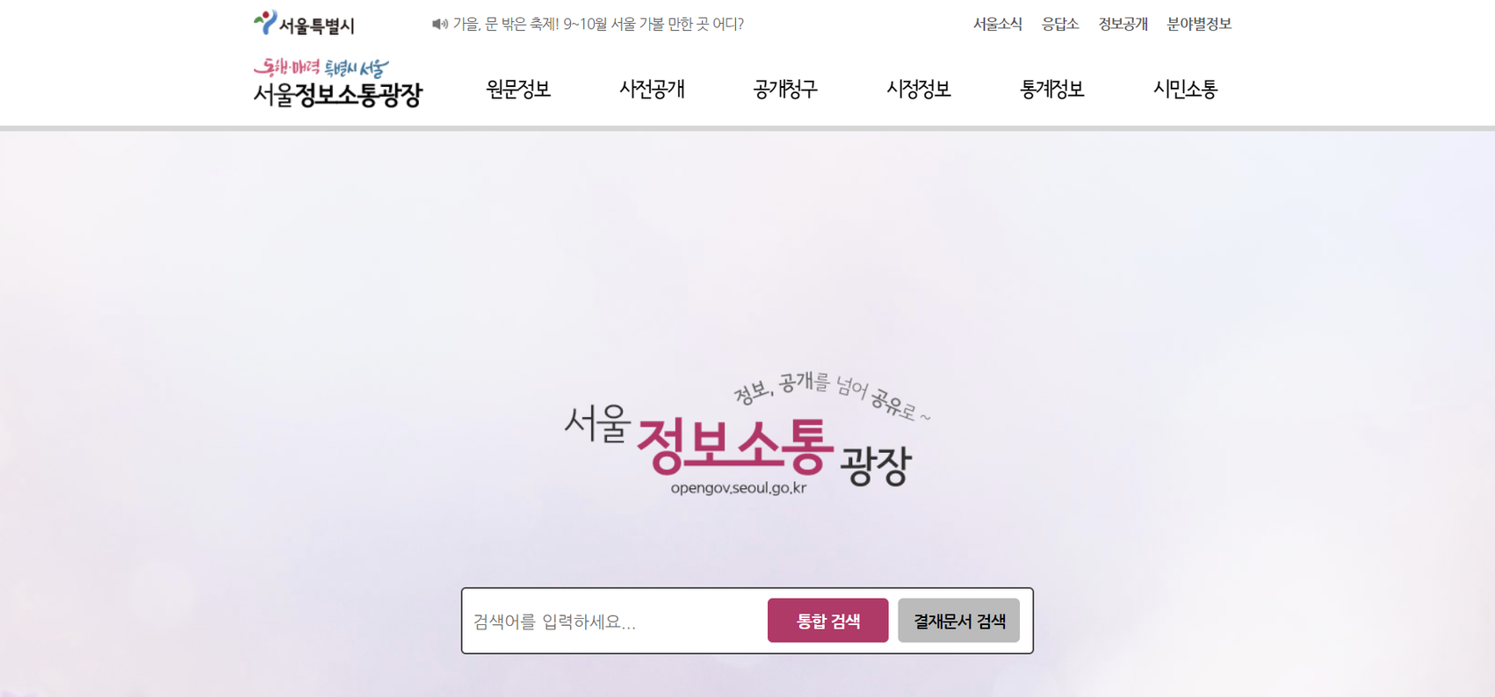
데이터 수집방법(1)
서울정보 소통광장(HTTPS://OPENGOV.SEOUL.GO.KR/)
서울정보소통광장은 결재문서, 사전공개정보 등
법령에서 정한 비공개 사항을 제외한 행정정보를
시민에게 효과적으로 개방하고 공유하기 위한
서울시 정보공개 전용 누리집.
서울시 소관부서에서 결재문서, 업무추진비, 일정공개 등의 사전공개정보와 시정정보를 포함한 다양한 콘텐츠를 언제 어디서나 쉽게 찾아볼 수 있는 서비스를 제공하고 있음.

Slide 10
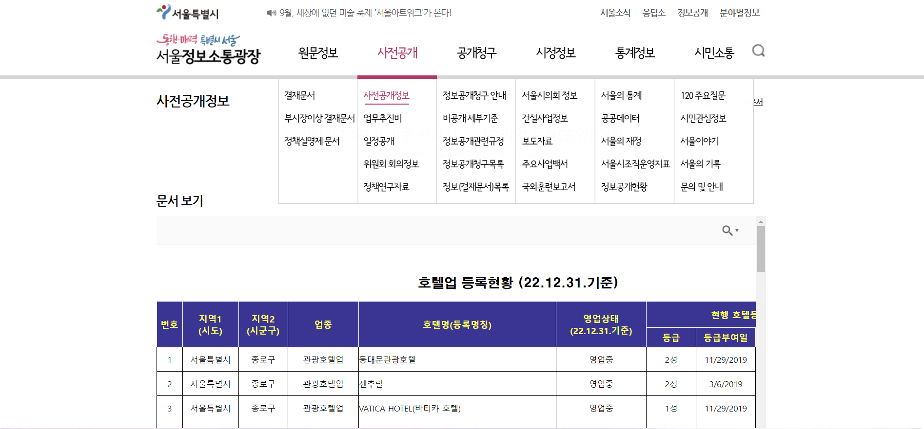
데이터 수집방법(2)
검색창에서 “관광숙박업 등록 현황” 입력.
사전공개>사전공개정보>사전공개문서로 들어가 2022년 4분기 기준 서울시 관광숙박업 등록
(승인)현황 파일 확인 가능

Slide 11
변수 확인
변수명 | 내용 | 비고
번호 | 숙박 업소 순번 | 서울정보 소통광장(HTTPS://OPENGOV.SEOUL.GO.KR/) 2022년 4분기 기준 서울시 관광숙박업 등록 (승인)현황 파일 이용
지역_1(시도) | 숙박 업소가 위치한 시
지역_2(시군구) | 숙박 업소가 위치한 행정 구
업종 | 해당 숙박 업소의 영업 종류
호텔명_(등록명칭) | 숙박 업소 명칭
영업상태_(22.12.31)기준 | 22년 12월 31일 기준 운영 여부
등급 | 숙박 업소 등급
등급부여일 | 숙박 업소 등급 날짜
결정기관 | 숙박 업소 등급 심사 결정 기관
객실 수 | 숙박 업소 객실 수
주소(도로명주소) | 숙박 업소 주소
위도 | 구글 지도상 x좌표 | 구글맵 URL주소에서 직접 추출 진행
경도 | 구글 지도상 y좌표

Slide 12

분석 방법
PANDAS의 READ_EXCEL함수 이용하여 엑셀 파일 LOAD, 데이터 프레임 생성
데이터 타입 확인, 결측치 확인, 인덱스 SETTING
불필요한 행이나 열 제거 후 재배치
기초통계량 분석
데이터 시각화(도수분포표,히스토그램,FOLIUM 지도시각화,바플롯,파이차트,SVG지도시각화)

Slide 13
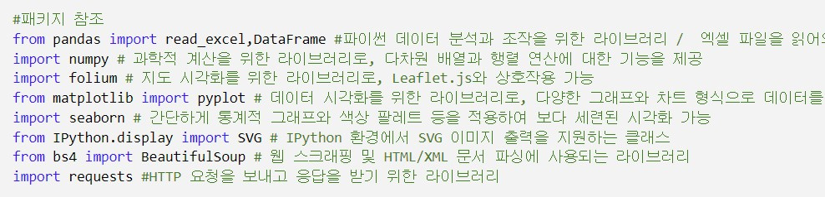
데이터 전처리
프로젝트를 진행하기 위해 라이브러리 설정 진행
Pandas: 데이터 분석과 조작을 위한 라이브러리.
Numpy: 수치 계산을 위한 라이브러리.
Folium: 지도 시각화를 위한 라이브러리.
Matplotlib.pyplot: 데이터 시각화를 위한 라이브러리 중 하나로,
PYPLOT 모듈을 사용.
seaborn: 데이터 시각화를 위한 라이브러리 중 하나로,
통계 기반의 그래프를 생성하는데 도움을 줌.
IPython.display.SVG: IPYTHON 환경에서 SVG
이미지를 표시하기위한 모듈.
bs4 (BEAUTIFULSOUP): 웹 스크래핑과 HTML/XML
파싱을 위한 라이브러리.
requests: HTTP 요청을 보내고 응답을 받기 위한 라이브러리.

Slide 14
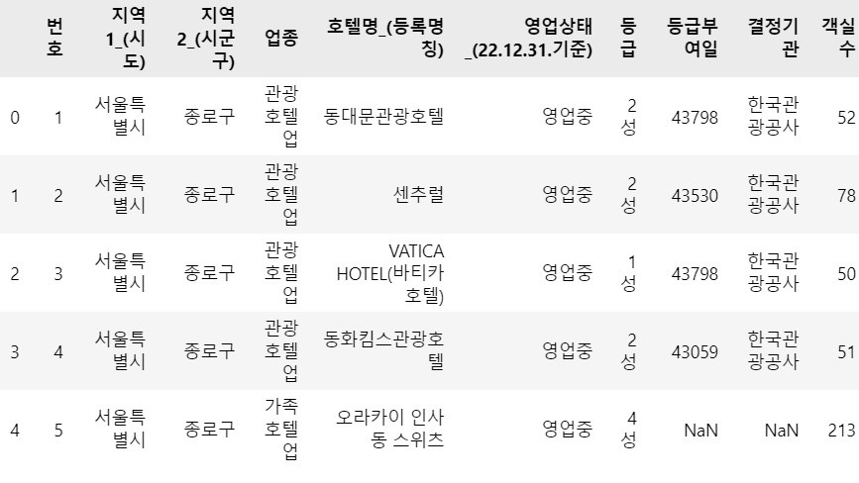
데이터 전처리
READ_EXCEL 함수 이용하여 서울시호텔리스트2022년12월기준 파일 LOAD
데이터가 400행이 넘기 때문에 일부만 보이도록 HEAD()함수 이용

Slide 15
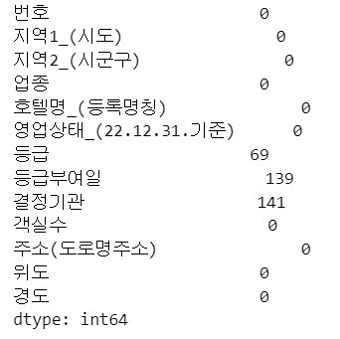
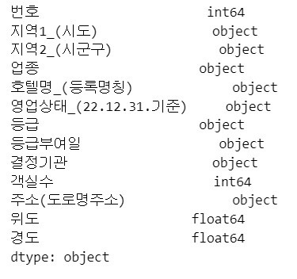

데이터 전처리
DTYPES 속성 이용하여 각 컬럼별 데이터 타입 확인
ISNA() 및 SUM()메서드 이용하여 결측치가 있는지 확인

Slide 16
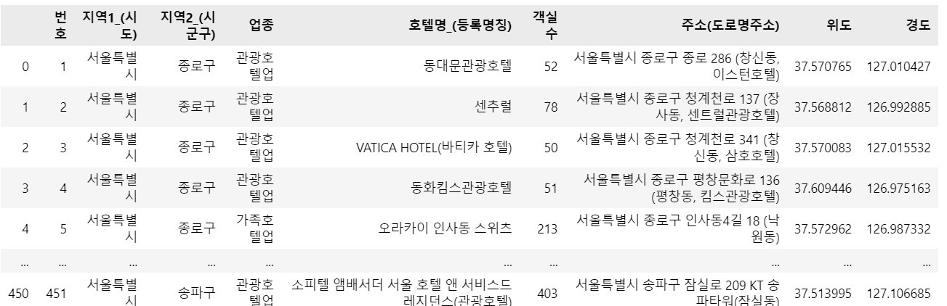
데이터 전처리
호텔의 밀집도를 확인할 예정이기 때문에 '영업상태_(22.12.31.기준)','등급부여일','등급','결정기관' 4가지 컬럼은 우선 제외하기로 한다.

Slide 17
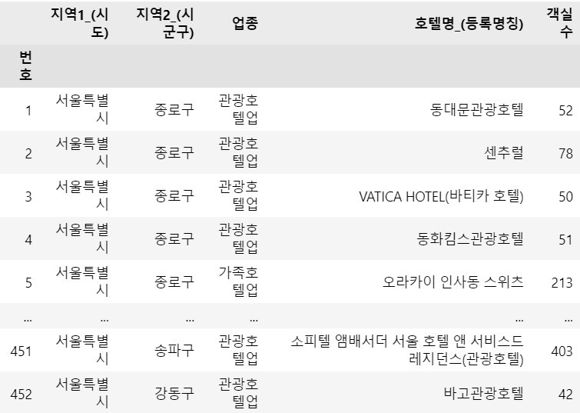
데이터 전처리
번호 컬럼을 인덱스로 설정한다.

Slide 18
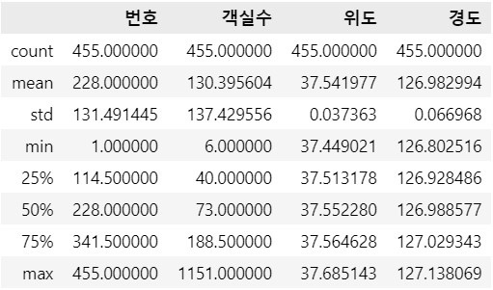
데이터 전처리
기초통계량 확인 결과 특별히 유의미한 확인은 할 수 없었다.

Slide 19
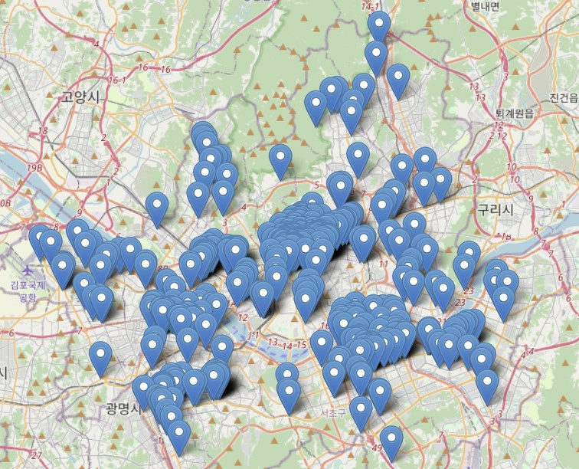
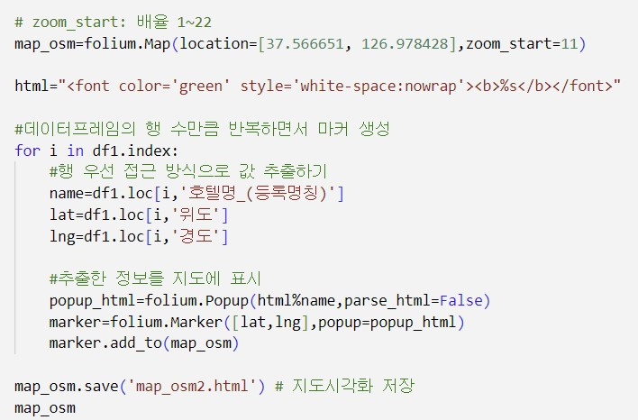
1) Folium 지도 시각화
분석 방법 및 분석 결과
FOLIUM 지도 시각화 도구로 확인 결과
관광 특구인 강남과 중구에 숙박시설이 많이 밀집되어있는 것을 마커 밀집도로 확인 할 수 있음

Slide 20

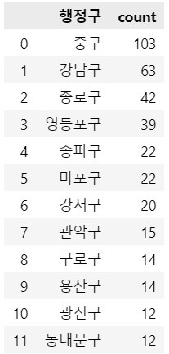
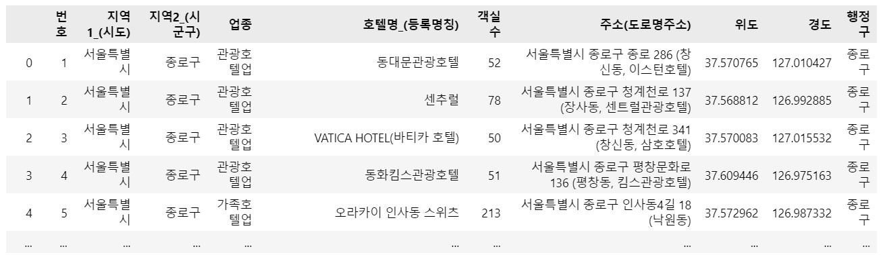
2) 도수분포표
분석 방법
주소(도로명주소) 라는 컬럼에서 문자열
데이터를 SPLIT(자르기) 후에 공백을 기준으로 2번째 열만 선택
ASSIGN함수 이용하여 'GU'컬럼을 '구'로 변경해서 추가
"구" 컬럼을 활용하여 각 행정구별로 숙박업소(호텔, 호스텔)의 수를 살펴봄

Slide 21
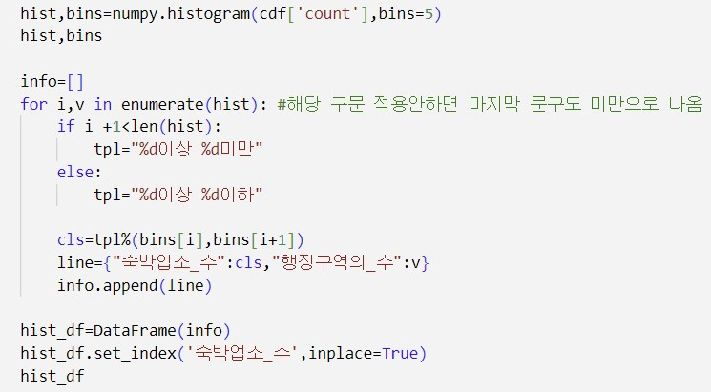
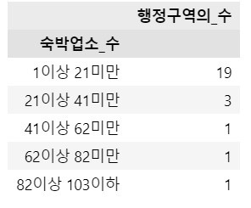
2) 도수분포표
분석 방법 및 분석 결과
CDF['COUNT'] 열의 데이터를 이용하여 히스토그램을 생성. BINS=5로 설정하여 5개의 구간으로 나눔
HIST: 각 구간(BIN)에 속하는 데이터 개수를 담은 배열
BINS: 구간(BIN)의 경계값을 담은 배열
확인 결과 1 이상 21 미만의 숙박업소 수를 가진 행정구는 총 19개로 압도적으로 집중되어 있음을 확인할 수
있음. 이를 바탕으로 추론해 볼 수 있는 점은, 해당 19개 행정구는 숙박시설이 상대적으로 부족한 지역임을 암시
하고 있으며, 반면에 나머지 상위 2개 구간인 62 이상
부터 82 미만 및 82 이상부터 103 이하에 해당하는
행정구(총 2곳)에서는 숙박업소가 주로 분포되어 있는
것을 관찰할 수 있음.

Slide 22
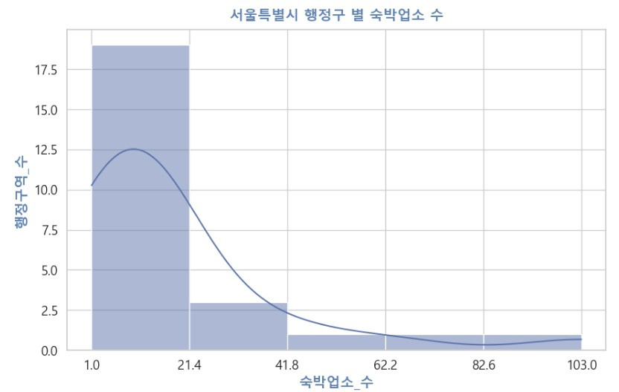
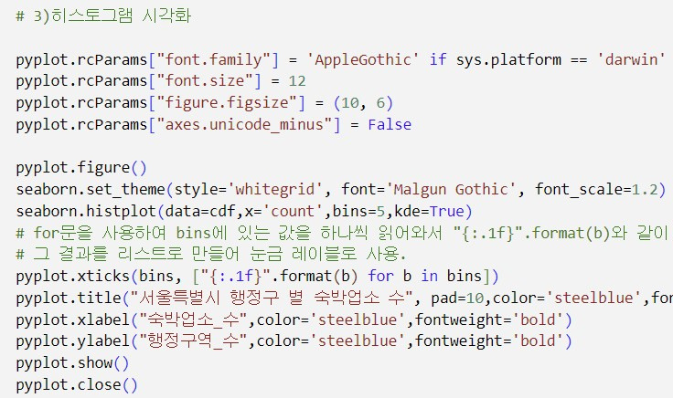
3) 히스토그램
분석 방법 및 분석 결과
히스토그램 시각화를 하기 위해 그래프 세팅(한글폰트,폰트사이즈,차트사이즈,음수표시설정) 후 히스토그램 시각화 진행
도수분포표와 같은 결론을 확인 할 수 있다.

Slide 23
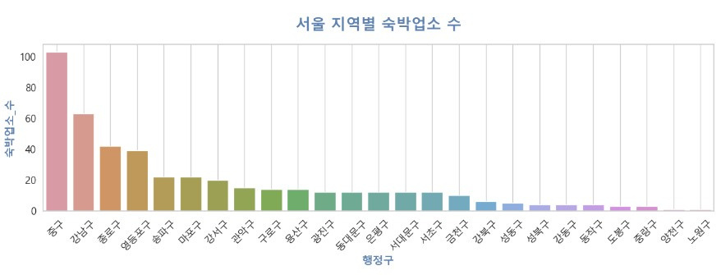
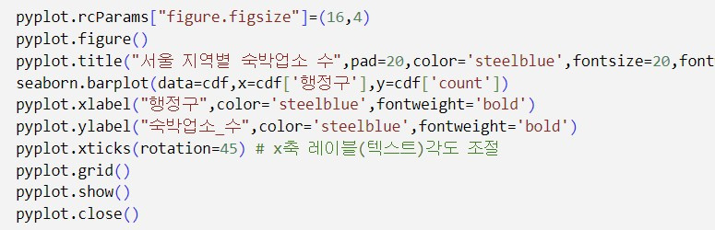
4) 막대 그래프
시각화 (1)
분석 방법 및 분석 결과
SEABORN 막대그래프 활용하여 시각화 진행
확인 결과, 중구에 가장 많은 숙박업소가 있으며 그 다음으로 강남구, 종로구 순으로 보여진다.
숙박업소 수가 가장 적은 곳은 양천구와 노원구로 확인된다.

Slide 24
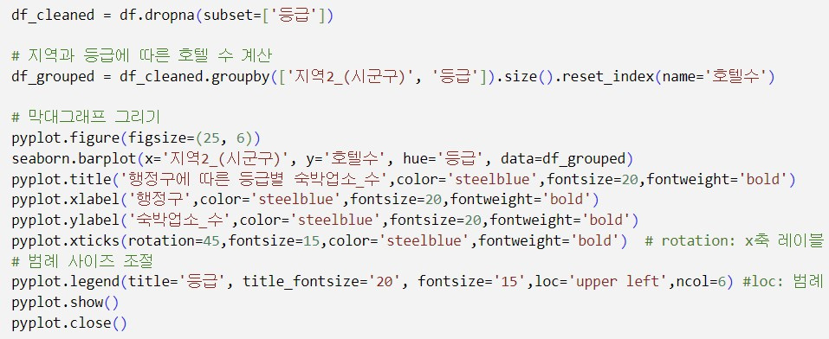
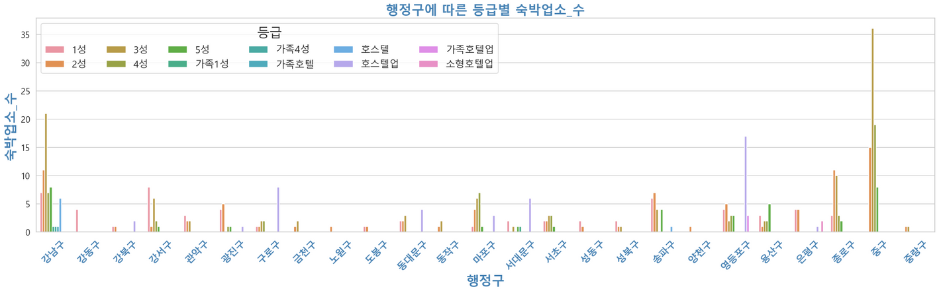
4) 막대그래프
시각화 (2)
분석 방법 및 분석 결과
SEABORN 막대그래프 활용하여
행정구에 따른 등급별 숙박업소_수 시각화
행정구에 따른 등급별 숙박업소_수를 확인할 수
있는 그래프이다.
여기서 알 수 있는 사실은 3성급 호텔은 중구에
가장 많이 집중되어있으며 영등포구에는 호스텔업이 압도적으로 많은 것을 알 수 있다.
5성급 호텔의 경우 숙박업소 밀집도가 가장 높은
중구, 강남구에 많이 있는것으로 확인된다.

Slide 25
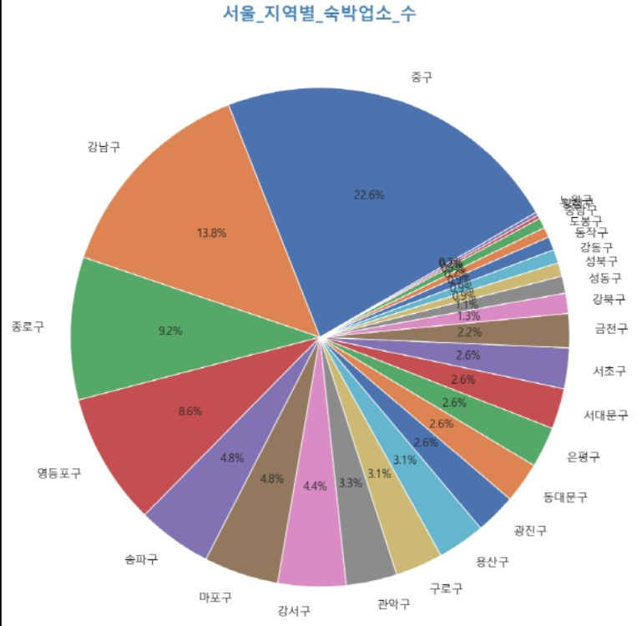
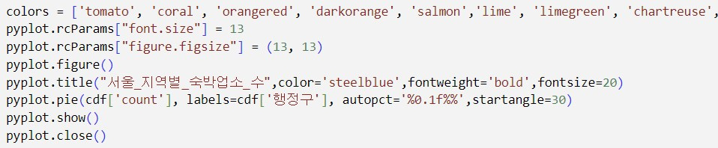
5) 파이차트 시각화
분석 방법 및 분석 결과
1위인 중구가 22.6%, 2위인 강남구는 13.8%, 3위인 종로구는 9.2%순으로
나타난다. 다만 숙박업소 수가 적은 행정구는 레이블이 겹쳐서 가독성이 떨어지는 것으로 확인된다.

Slide 26
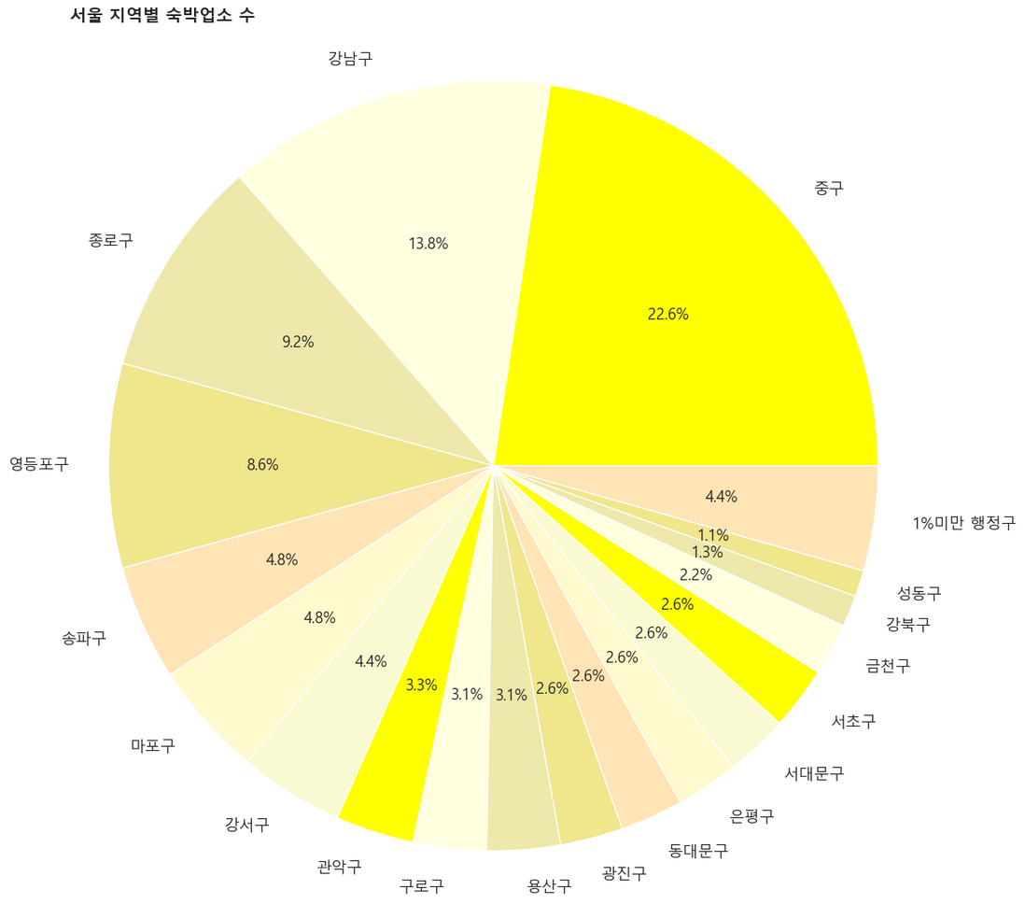
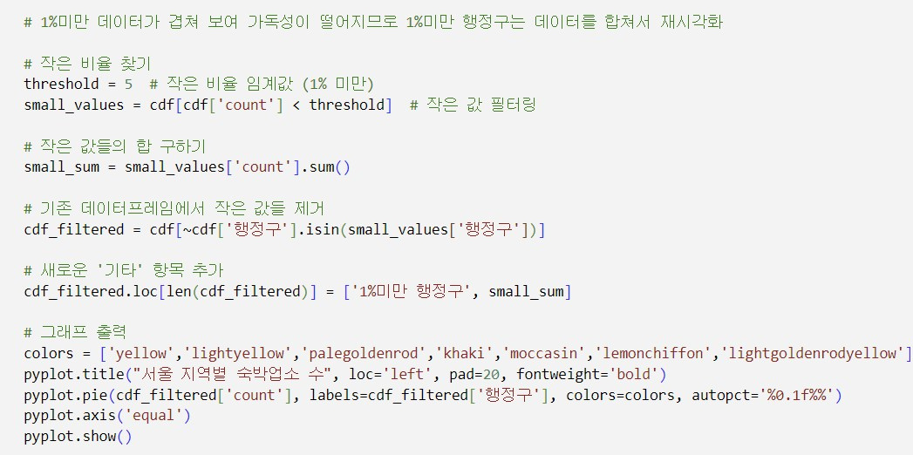
5) 파이차트 시각화(2)
분석방법 및 분석 결과
파이차트를 활용하여 시각화 진행 2번째
1% 미만 행정구인 노원구, 양천구, 중랑구,
도봉구, 강동구, 성북구 총 6곳의 데이터를 하나로 묶어 재시각화 진행. 가독성이 훨씬 나아진 것을 확인할 수 있다.

Slide 27
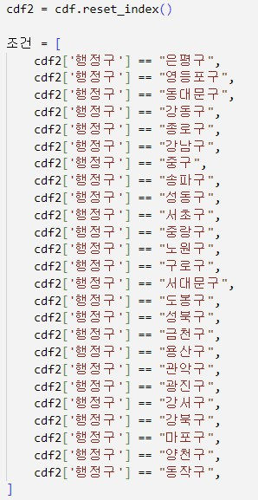
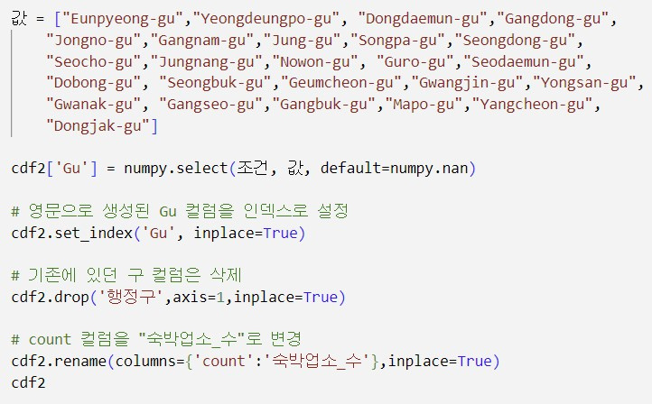
6) SVG 지도시각화
분석 방법
SVG 파일 ID값이 영문이므로
값을 통일해야하만 싱크를 맞출 수 있음. 엑셀파일 행정 구를 영문
으로 변환하기위한 절차 진행
영문으로 변환하기 위해 인덱스를 리셋 후 리스트 생성하여 값을 집어넣음
NUMPY.SELECT 함수를 사용
하여 조건에 따라 값을 선택 하여 'GU' 컬럼에 할당

Slide 28
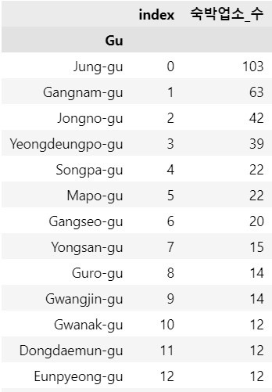
분석 방법
데이터 확인 결과 영문으로 잘 변경된 것을 확인 할 수 있다.

Slide 29
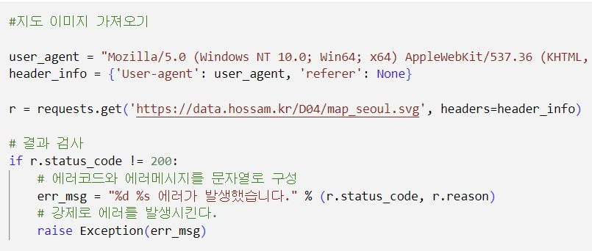
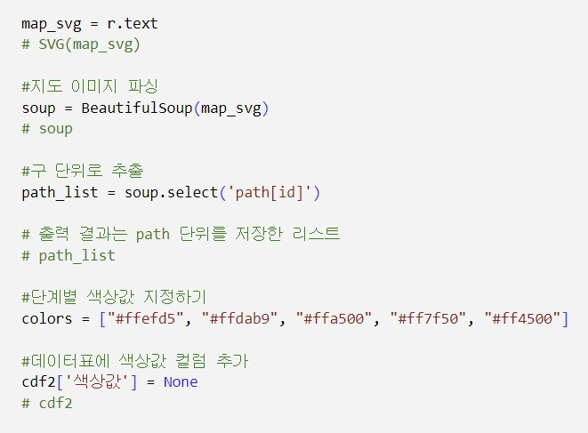
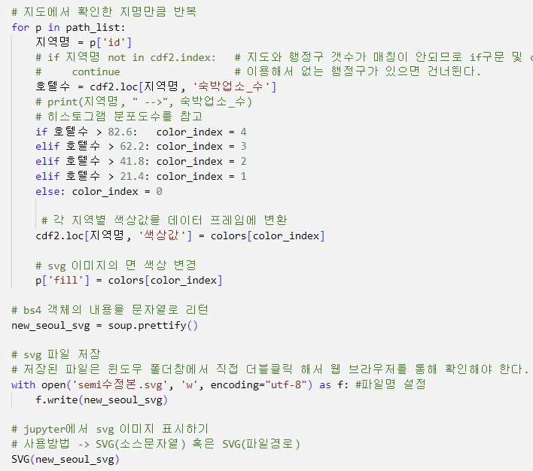
분석 방법
request를 사용하여 SVG 파일 load
2. requests.get() 함수를 통해 서울 SVG파일을 불러와 주소에서 SVG 파일을 요청하고, 가져온 데이터를 변수 map_svg에 저장.
3. 그 후 BeautifulSoup 라이브러리를 사용, SVG 파일을 파싱하고, 'path' 태그 중에 'id' 속성이 있는 요소들을 추출하여 리스트로 저장.

Slide 30
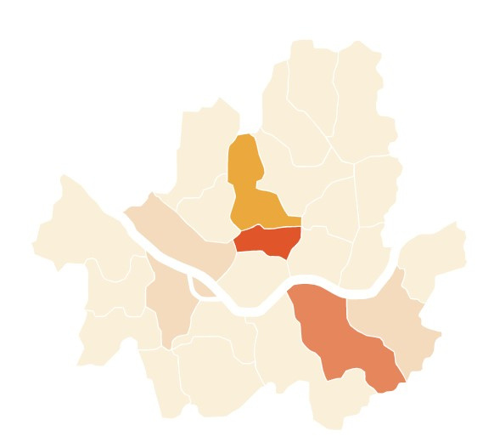
분석 결과
COLOR가 들어간 지도 확인 결과 중구에 숙박업소가 가장 많이 분포되어 있으며 강남구, 종로구 순으로 나타나는 걸 알 수 있다.

Slide 31
3. 분석 결과(Analysis Results)
80%

Slide 32

RESULTS
해당 데이터를 토대로 데이터 시각화한 결과, 서울 내 숙박업소의 약 절반(45%)이 중구 및 강남구에 밀집되어 있는 것으로 확인된다.

Slide 33
4.결론(conclusion)
100%

Slide 34
CONCLUSION
숙박 시설은 여행객이나 장거리 출장자들에게 안락한 휴식 공간을
제공함으로써, 체력 회복과 개인 위생을 유지하는 데 필수적이다.
또한 이는 지역 경제 활성화에 기여하며, 관광 산업의 중요한 부분을
차지한다.
특정 행정 구에 숙박 시설이 집중되면 그 지역의 인프라스트럭처에
과부하를 주고, 주거 공간 부족과 임대료 상승 등의 문제를 초래할
수 있다. 또한 일부 지역만 관광객이 몰리게 되어 지역 간 경제적
불균형이 심화될 수 있다.
숙박 시설이 거의 없는 행정 구에서는 해당 지역의 문화적, 역사적
자원을 홍보하고, 적절한 인프라와 교통 네트워크를 구축하여 여행객들이 방문하기 용이하도록 만드는 것이 중요하다고 볼 수 있다. 또한
현지 정부가 유인책(세금 감면 등)을 마련하여 사업자들로 하여금
새로운 숙박 시설을 설립하는 것을 독려할 수 있을 것이다.

Slide 35
THANK YOU!
FOR YOUR ATTENTION

